Slide 1


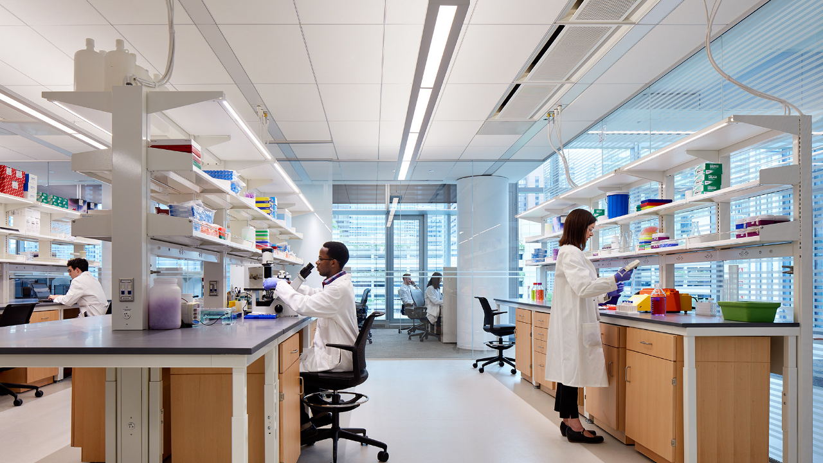



Hallmarks dei Tumori
Esistono almeno cento diversi tipi di cancro , accomunati però da quattordici proprietà distintive (hallmarks). Queste caratteristiche biologiche vengono acquisite durante lo sviluppo tumorale, un processo che può durare decenni.
Ricerca AIRC 2022
Presentazione prodotta da Office agent sulla base sito AIRC - 2026

Slide 2

Introduzione agli Hallmarks
"Gli hallmarks del cancro rappresentano le proprietà biologiche acquisite dalle cellule durante lo sviluppo del tumore, un processo che può durare decenni."
Robert Weinberg e Douglas Hanahan
Pionieri della ricerca sui meccanismi del cancro

Slide 3
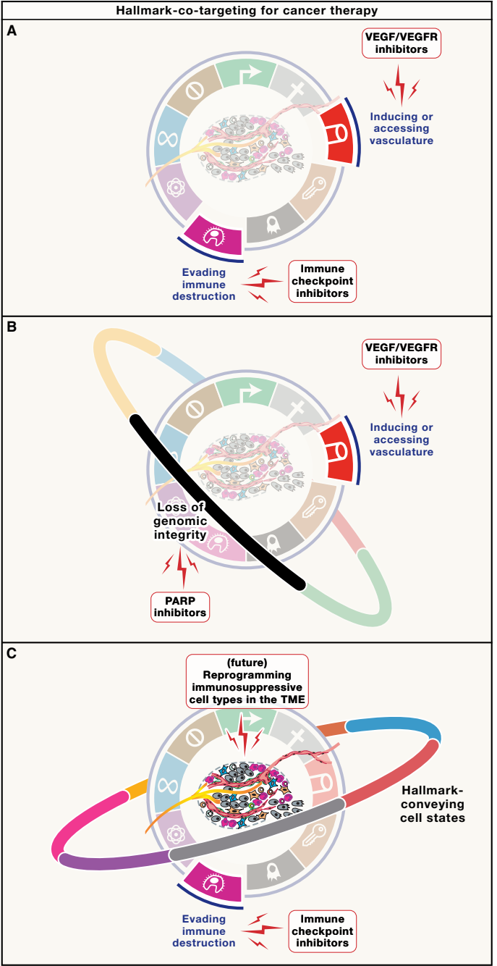
Hallmarks co-targeting for cancer therapy
It is increasingly evident that future improvements in cancer therapy will come in large part from increasingly sophisticated drug combinations, aiming both to improve efficacy and to circumvent intrinsic and adaptive resistance mechanisms to most monotherapies.
The concepts summarized in this review suggest a therapeutic strategy involving co-targeting different cancer hallmarks, as well as hallmark-associated parameters in the other conceptual dimensions, with mechanism-guided drugs.
It can be envisaged that eliciting concomitant adaptive resistance to mechanistically independent drug targets will prove to be challenging for co-targeted cancers, thereby prolonging efficacy and delaying relapse.
(A and B) co-targeting gia in uso
(C) co-targeting possibile.
Hanahan D. Hallmarks of cancer-Then and now, and beyond. Cell. 2026 Apr 16;189(8):2254-2277. doi: 10.1016/j.cell.2025.12.049

Slide 4
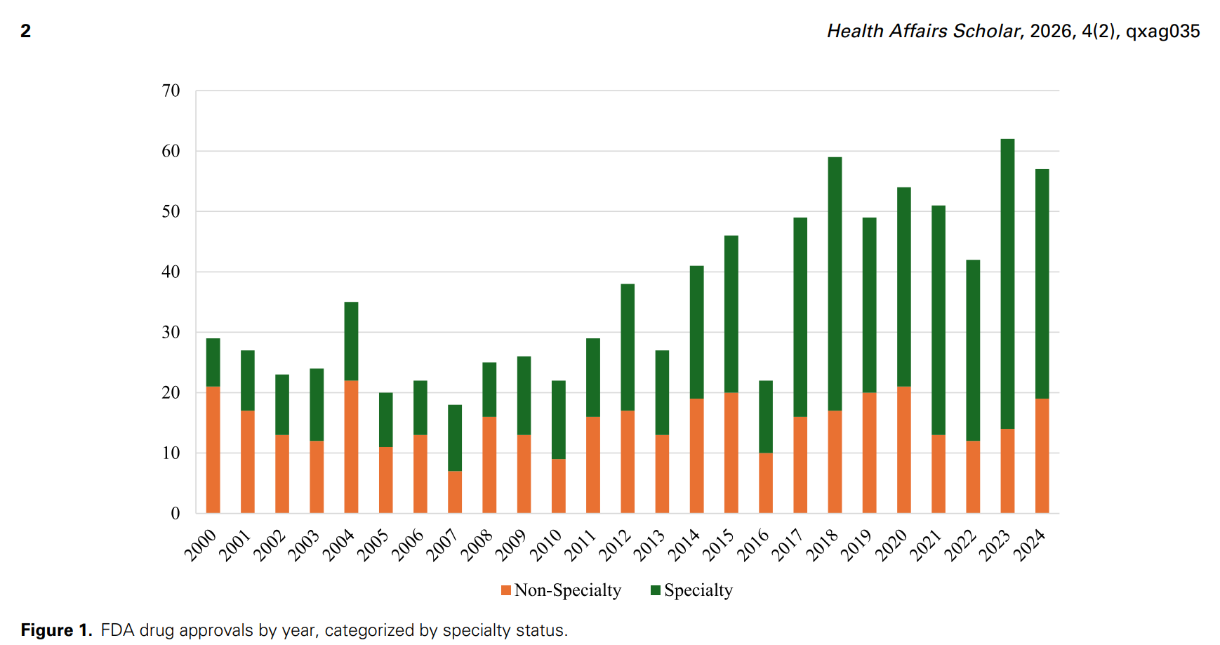
Dalla medicina "di massa" alla "precisione"
I farmaci non-specialty (in arancione) corrispondono spesso a terapie croniche per patologie ad alta prevalenza (ipertensione, diabete, dislipidemie), dove l'approccio è più uniforme. Al contrario, i farmaci specialty sono tipicamente progettati per:
Condizioni rare o ultra-rare: Dove il target molecolare è unico e definito geneticamente.
Oncologia ed Ematologia: Dove il farmaco agisce su un preciso "driver" molecolare (es. mutazione, traslocazione o sovraespressione).
Malattie autoimmuni complesse: Dove si mira a citochine o checkpoint cellulari specifici.

Slide 5
L'aumento dei farmaci specialty è la prova tangibile che la ricerca industriale si è spostata verso la biologia dei meccanismi:
Non si cerca più solo il "blocco" di una via metabolica, ma la correzione di un difetto molecolare specifico.
Il processo di sviluppo richiede ora, quasi obbligatoriamente, una diagnostica ancillare (test NGS, IHC, FISH) per identificare i pazienti che rispondono a quel preciso meccanismo.
La gestione clinica è diventata più onerosa e complessa: Hai bisogno di un numero maggiore di farmaci diversi per coprire lo stesso numero di pazienti (che ora sono stratificati in sotto-gruppi molecolari). I costi di ricerca e sviluppo (R&D) per questi farmaci sono elevatissimi a causa della complessità dei trial clinici (necessità di biomarker-driven trials) e delle dimensioni ridotte della popolazione target, che rendono i farmaci intrinsecamente più costosi.

Slide 6
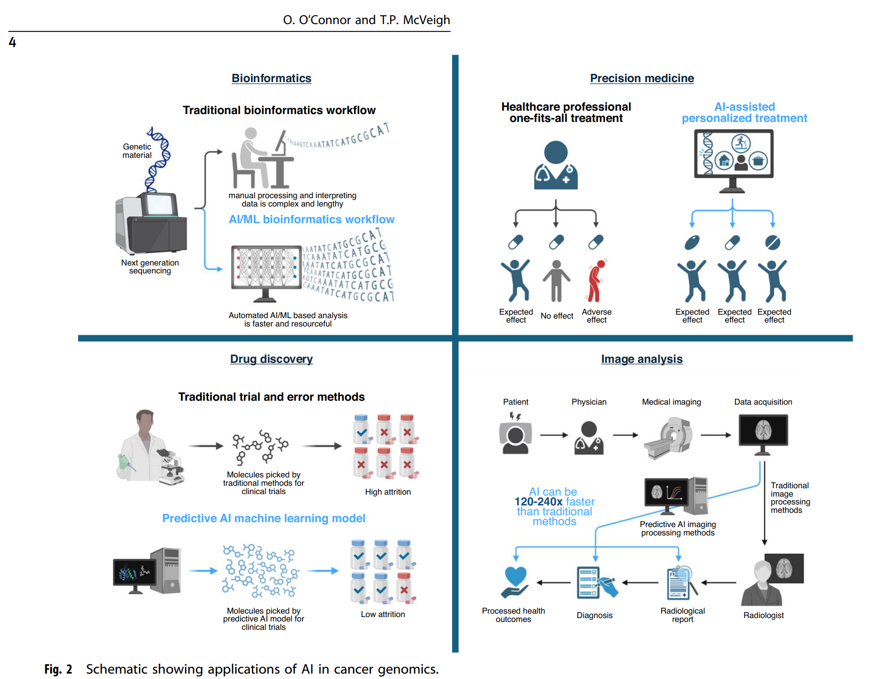

Slide 7
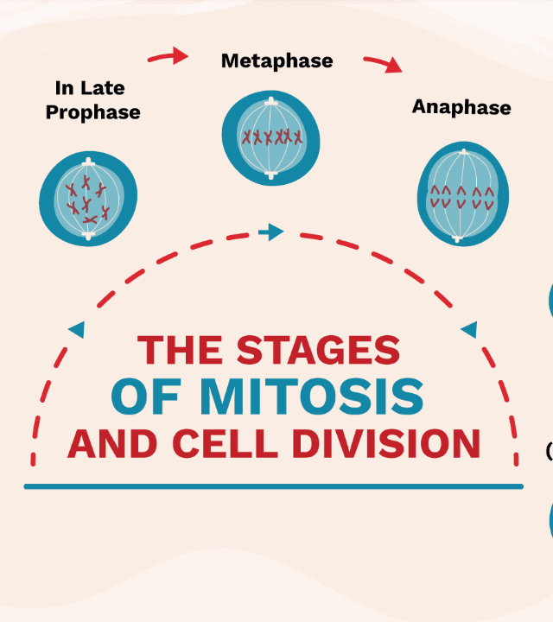


1. Proliferazione Incontrollata
Le cellule tumorali si riproducono molto più velocemente di quelle sane, perdendo i normali meccanismi di controllo della divisione cellulare.
Crescita accelerata: Le cellule tumorali si dividono continuamente senza onibizioni
Oncogeni alterati: Mutazioni negli oncogeni che normalmente regolano la trasmissione dei segnali proliferativi.
Indipendenza da stimoli: Capacità di replicazione anche in assenza di specifici stimoli esterni di crescita.

Slide 8
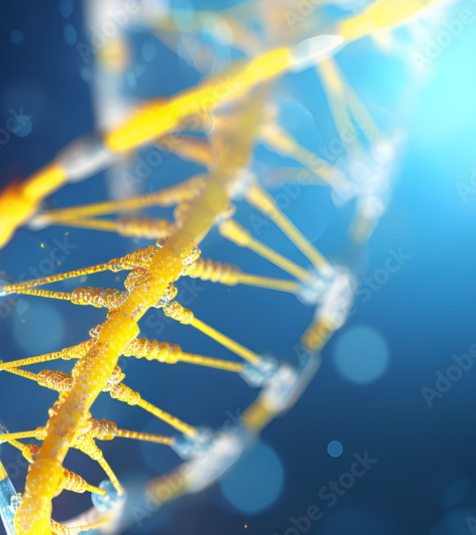




2. Metabolismo Alterato (Effetto Warburg)
Le cellule cancerose sfruttano la glicolisi aerobica , un processo scoperto da Otto Warburg (Premio Nobel 1931).
Le cellule tumorali usano molto più glicolisi rispetto alle cellule sane
Ottengono meno energia ma più molecole utili per costruire DNA e proteine
Vantaggio metabolico per cellule che continuano a dividersi

Slide 9
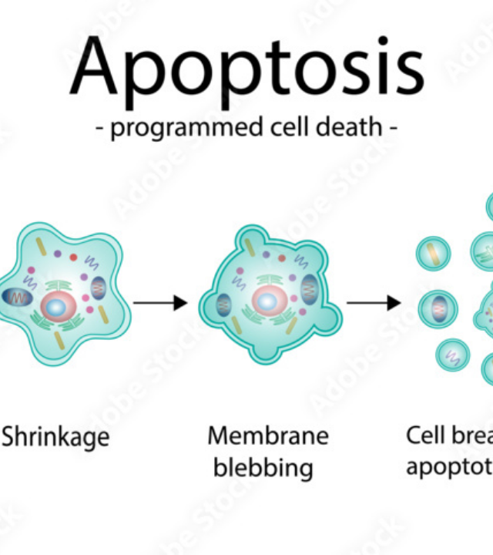
3. Resistenza all'Apoptosi
Apoptosi è la morte cellulare programmata
Le cellule tumorali sfuggono a questo meccanismo di controllo naturale, acquisendo capacità di sopravvivenza illimitata.
Questa evasione permette alle cellule cancerose di riprodursi praticamente all'infinito , diventando immortali.
Venetoclax (inibitore di BCL-2) primo farmaco sperimentale progettato per riattivare i processi apoptotici nelle cellule tumorali.

Slide 10

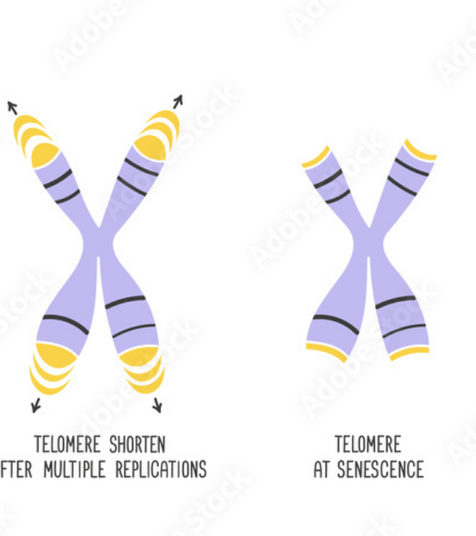
4. Replicazione Illimitata
Le cellule tumorali mantengono i telomeri lunghi attraverso la riattivazione della telomerasi, acquisendo un potenziale replicativo praticamente illimitato.
Telomeri sono le estremità protettive dei cromosomi che si accorciano naturalmente con ogni divisione cellulare.
Nelle cellule sane , telomeri troppo corti innescano la senescenza cellulare e la morte programmata.
Le cellule tumorali riattivano la telomerasi , mantenendo i telomeri lunghi e bypassando l'invecchiamento.

Slide 11

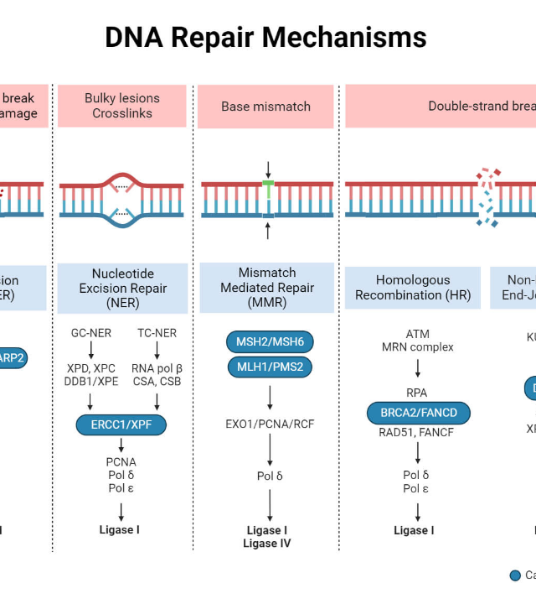




5. Inattivazione Geni Oncosoppressori
Funzione di controllo della proliferazione cellulare attraverso inibizione dei geni del ciclo cellulare e avvio dell'apoptosi.
p53 agisce come "guardiano del genoma" , interrompendo il ciclo cellulare in caso di danni al DNA.
BRCA1/BRCA2 sono cruciali per la riparazione del DNA e associati ai tumori di seno e ovaio quando inattivati.
Altri oncosoppressori chiave: APC (cancro del colon), RB (retinoblastoma), soppressione delle metastasi.

Slide 12
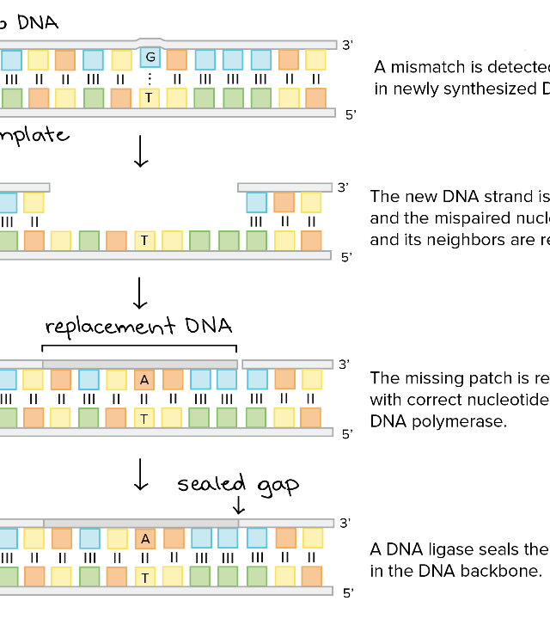



6. Instabilità Genomica
Le cellule cancerose accumulano mutazioni attraverso diversi meccanismi di instabilità genetica che compromettono l'integrità del genoma.
Accumulo di mutazioni per instabilità cromosomica: aumento/diminuzione del numero di cromosomi e perdita di frammenti di DNA.
Fattori ambientali come radiazioni UV e fumo di sigaretta causano errori nella replicazione del DNA.
Sistemi di riparazione compromessi permettono alle cellule di accumulare mutazioni più rapidamente del normale.
Accelerazione mutagena che porta a un fenotipo mutatore caratteristico delle cellule tumorali.

Slide 13
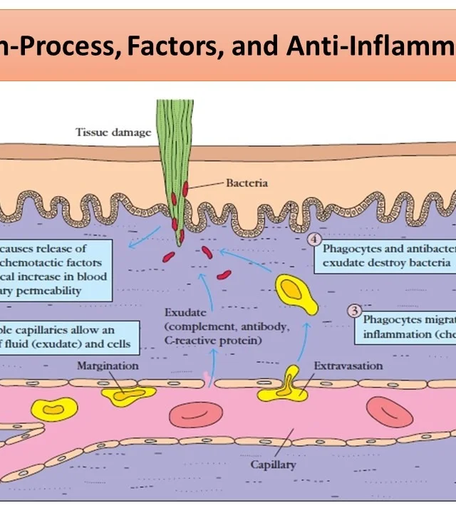



7. Infiammazione Promotrice
L'infiammazione cronica favorisce l'insorgenza e la progressione tumorale attraverso un doppio meccanismo di promozione reciproca.
Doppio Meccanismo
Le cellule tumorali creano un microambiente infiammatorio che favorisce la loro crescita e sopravvivenza (vedi riparazione del danno).
Microambiente Infiammatorio
L'infiammazione cronica promuove l'insorgenza del cancro (colite ulcerosa → cancro colon-retto, epatite cronica → cancro fegato).
Citochine Promotrici
Le citochine TNF-α e IL-6 stimolano la proliferazione cellulare e resistenza all'apoptosi.

Slide 14

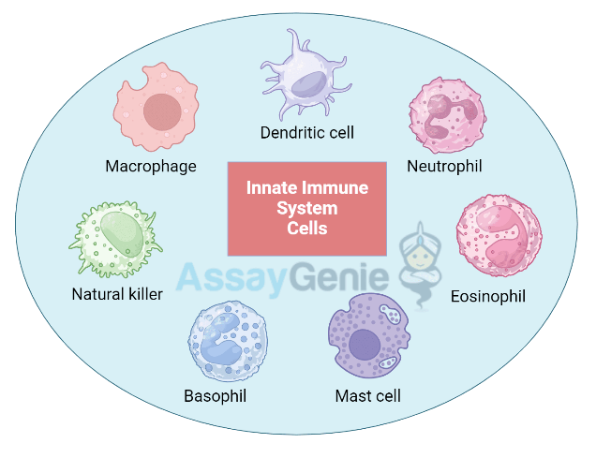
8. Evasione Sistema Immunitario
Meccanismi di Fuga dal Controllo
Sorveglianza immunitaria: Il sistema immunitario normalmente riconosce ed elimina le cellule anomale attraverso meccanismi di controllo naturali.
Macrofagi "poliziotti corrotti" : Agevolano la formazione di vasi sanguigni, inibiscono i linfociti T e producono sostanze infiammatorie.
Strategie di immunoterapia : Anticorpi monoclonali, inibitori dei checkpoint immunitari e terapie cellulari innovative.

Slide 15
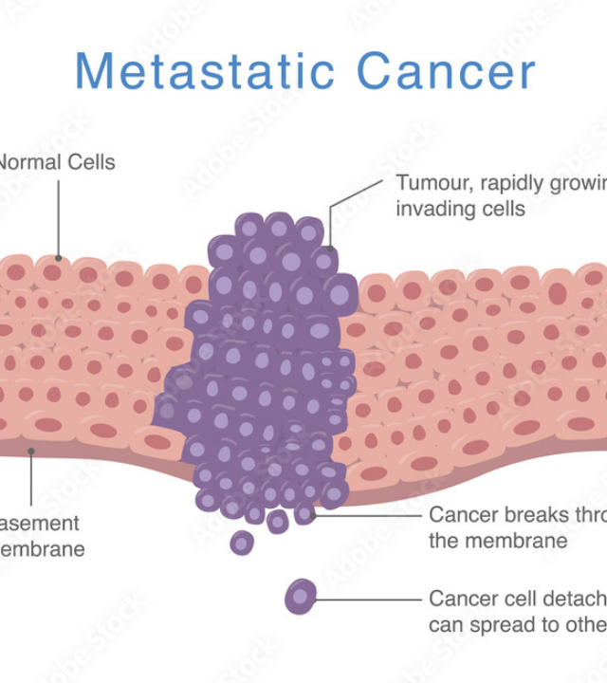
9. Invasione e Metastasi
La capacità di formare metastasi rappresenta una delle caratteristiche più pericolose del cancro, responsabile del 90% delle morti oncologiche .
Le cellule tumorali migrano sfruttando il circolo sanguigno e linfatico per raggiungere organi distanti.
Il processo di colonizzazione degli organi distanti è lungo e complesso, richiedendo adattamento cellulare.
Le cellule metastatiche sono spesso più aggressive e resistenti ai farmaci rispetto al tumore primario.
Il processo coinvolge angiogenesi, macrofagi e microambiente infiammatorio che facilitano la diffusione.

Slide 16
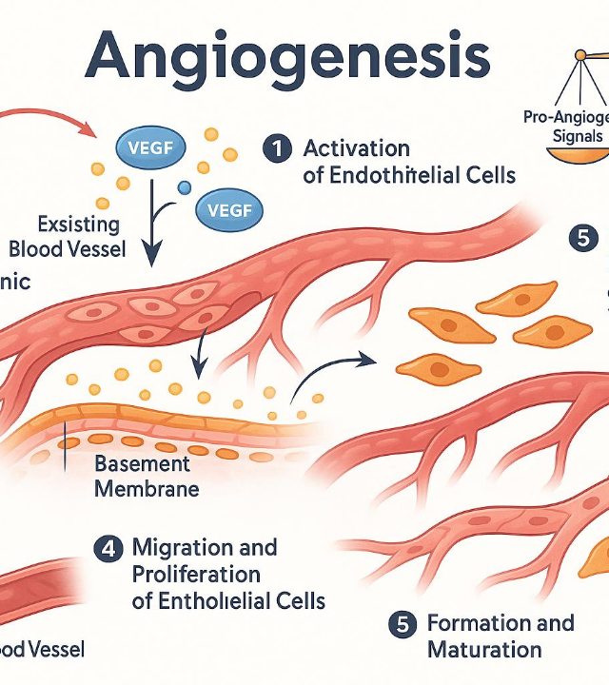
10. Angiogenesi Sostenuta
I tumori inducono la formazione di nuovi vasi sanguigni per garantire il proprio nutrimento e sostenere la crescita
I tumori necessitano di rifornimenti nutritivi costanti e inducono la formazione di propri vasi sanguigni
Le cellule tumorali producono VEGF-A (fattore di crescita vascolare).
Bevacizumab blocca il VEGF-A ed è utilizzato nel trattamento dei tumori di colon, polmone e rene.

Slide 17



Hallmarks Aggiuntivi (11-14)
Plasticità Fenotipica
Microambiente Tumorale
Le cellule tumorali cambiano identità e possono arretrare verso stati primitivi, acquisendo nuove capacità funzionali.
Complesse interazioni con cellule stromali circostanti che supportano la crescita e progressione tumorale.
Senescenza Cellulare
Riprogrammazione Epigenetica
Comportamento ambivalente che può sia promuovere che contrastare lo sviluppo tumorale a seconda del contesto.
Modificazioni dell'espressione genica senza alterazioni del DNA che influenzano il comportamento cellulare tumorale.

Slide 18






Implicazioni Terapeutiche
Dall'approccio tradizionale alle terapie mirate
Approccio Tradizionale
Approccio Mirato
Terapia basata principalmente sulla localizzazione anatomica del tumore
Analisi delle proprietà biologiche e del profilo genetico del tumore
Protocolli standardizzati applicati a tutti i pazienti con stesso tipo di cancro
Terapie personalizzate basate sui 14 hallmarks specifici
VS
Chemioterapia e radioterapia con approccio "one- size-fits-all"
Farmaci mirati che colpiscono meccanismi molecolari specifici
Effetti collaterali significativi su tessuti sani
Trattamenti più precisi e tollerabili per il paziente

Slide 19





Prospettive Future
"La resistenza rappresenta la principale sfida: quasi tutte le grandi storie dell'oncologia hanno un finale tecnico di adattamento tumorale."
RICERCA ONCOLOGICA • HALLMARKS DEL FUTURO

Slide 20





Conclusioni
I 14 hallmarks forniscono una mappa completa delle caratteristiche comuni dei tumori, guidando lo sviluppo di terapie mirate più efficaci .
RICERCA ONCOLOGICA • FUTURO DELLA MEDICINA

